Slide 1








HỆ THỐNG QUẢN LÝ PHÒNG TRỌ CHO THUÊ
Group 12
Giảng viên hướng dẫn: TS. Mai Thuý Nga
Phần Phân Tích Và Thiết Kế Phần Mềm

Slide 2

GROUP 12
Ngô Thị Linh - 21011613
Công việc :
Làm báo cáo
Làm slide
Code sản phẩm

Slide 3
GIỚI THIỆU BÀI TOÁN
Sự phát triển của Công Nghệ Thông Tin (CNTT) đã thay đổi mạnh mẽ nền kinh tế Việt Nam, với ứng dụng rộng rãi trong quản lý, kinh doanh, và du lịch.
CNTT trong quản lý giúp giảm sức lao động, tiết kiệm thời gian, tăng độ chính xác và tiện lợi hơn so với quản lý thủ công.
Phần mềm quản lý nhà trọ là một ứng dụng nổi bật của CNTT, giúp chủ nhà trọ kiểm soát và quản lý nhà trọ hiệu quả hơn, giảm thiểu thất lạc dữ liệu và tự động hóa quy trình quản lý.

Slide 4


CÔNG CỤ PHÁT TRIỂN

Slide 5



MÔI TRƯỜNG LÀM VIỆC

Slide 6
CHỨC NĂNG
Đăng nhập
4. Quản lý khách thuê
2. Thống kê
5. Quản lý chỉ số điện, nước
3. Quản lý phòng trọ
6. Quản lý hóa đơn

Slide 7
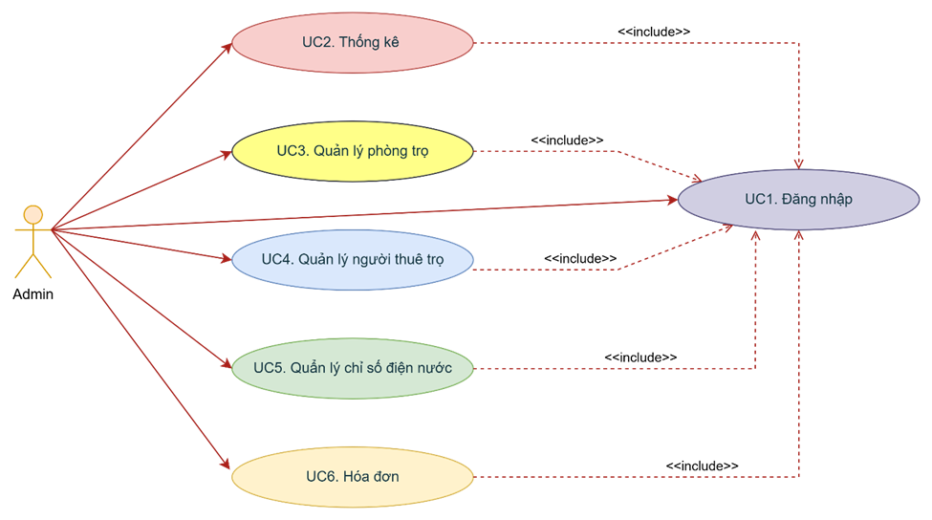
SƠ ĐỒ USECASE

Slide 8
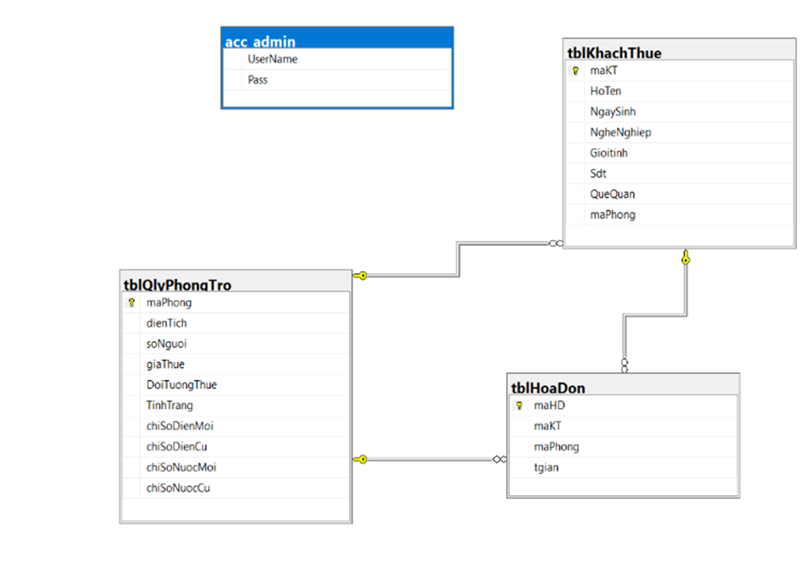
DATABASE

Slide 9
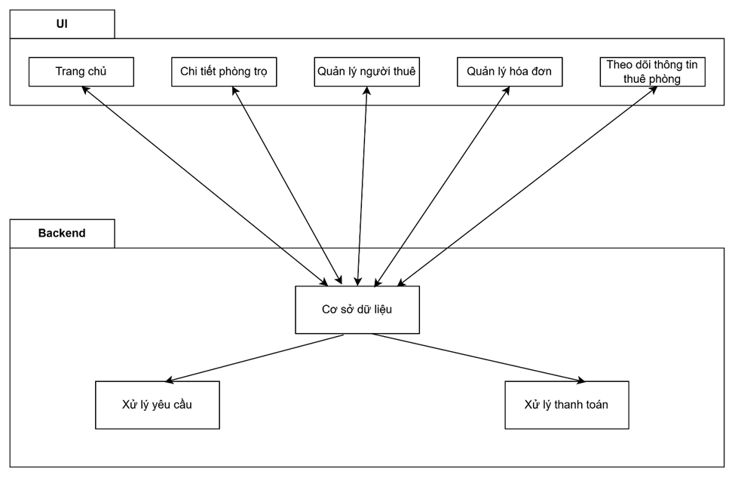
CÁC GÓI VÀ HỆ THỐNG CON

Slide 10
GIAO DIỆN NGƯỜI DÙNG

Slide 11
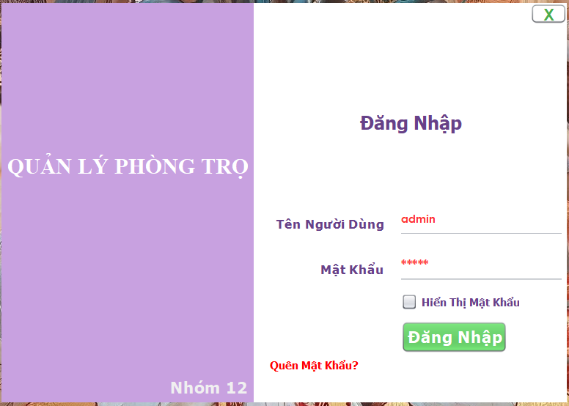
GIAO DIỆN ĐĂNG NHẬP

Slide 12
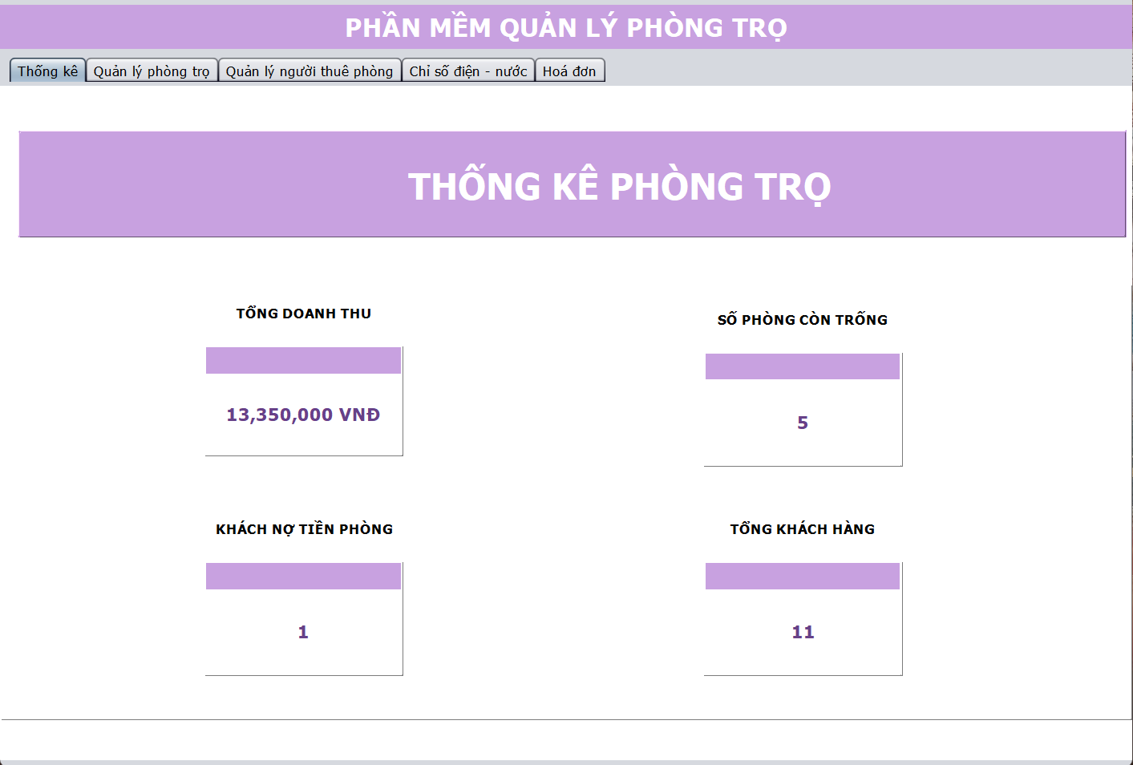
GIAO DIỆN THỐNG KÊ

Slide 13
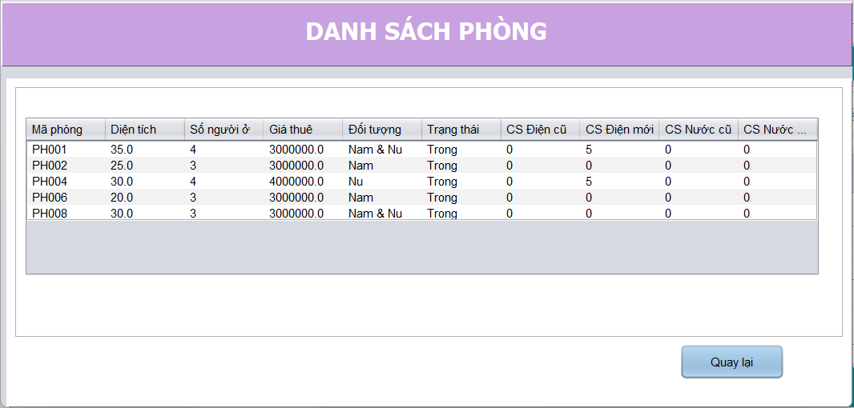
GIAO DIỆN THỐNG KÊ

Slide 14
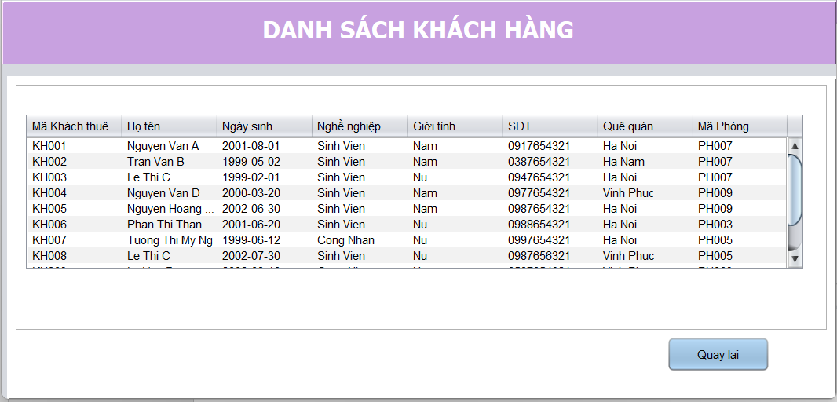
GIAO DIỆN THỐNG KÊ

Slide 15
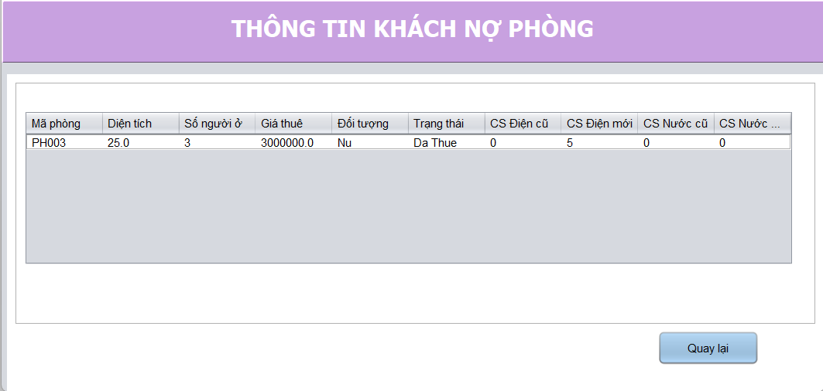
GIAO DIỆN THỐNG KÊ

Slide 16
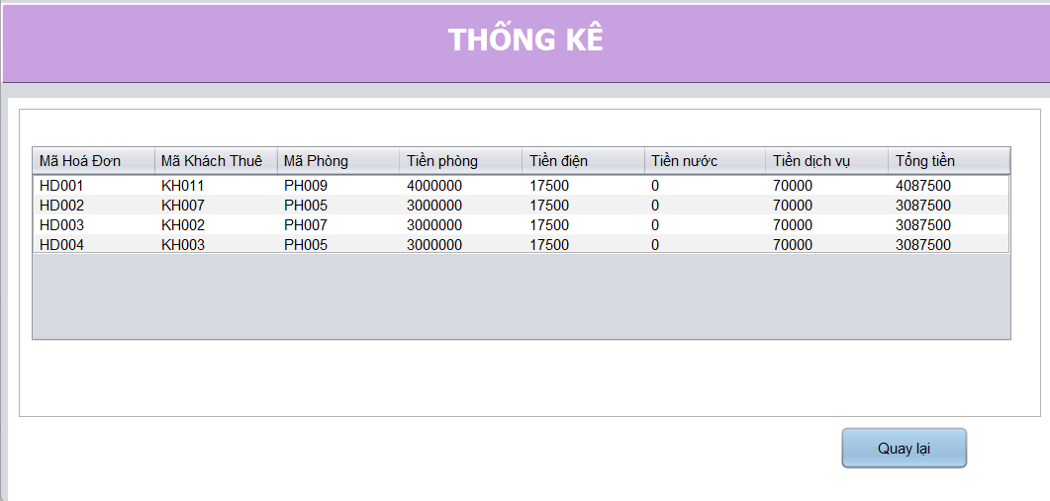
GIAO DIỆN THỐNG KÊ

Slide 17
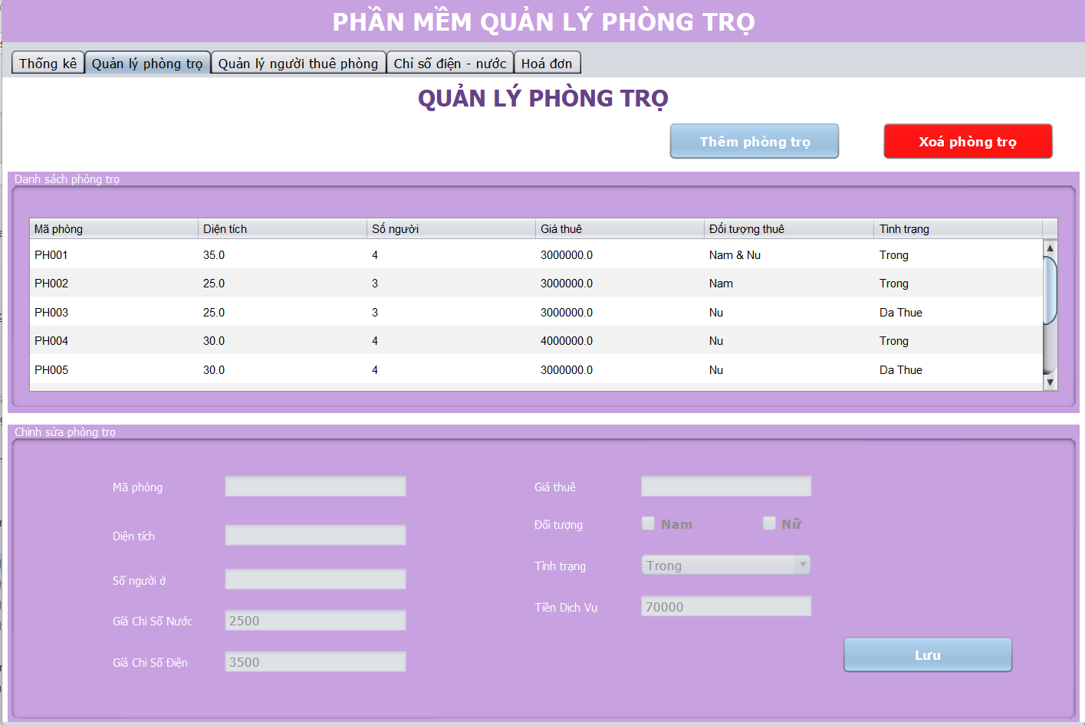
GIAO DIỆN QUẢN LÝ PHÒNG TRỌ

Slide 18
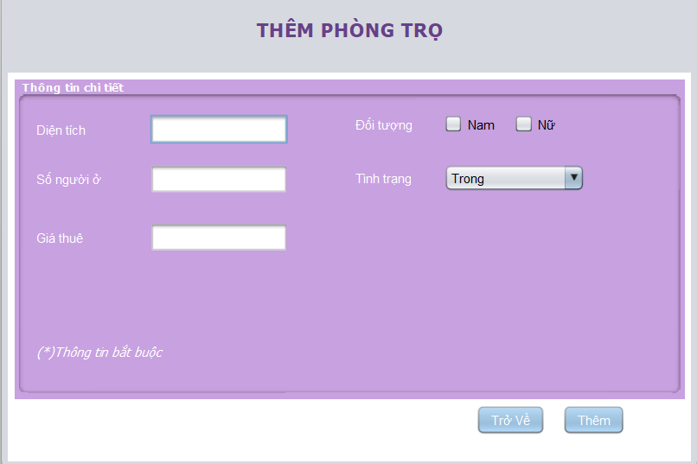
GIAO DIỆN QUẢN LÝ PHÒNG TRỌ

Slide 19
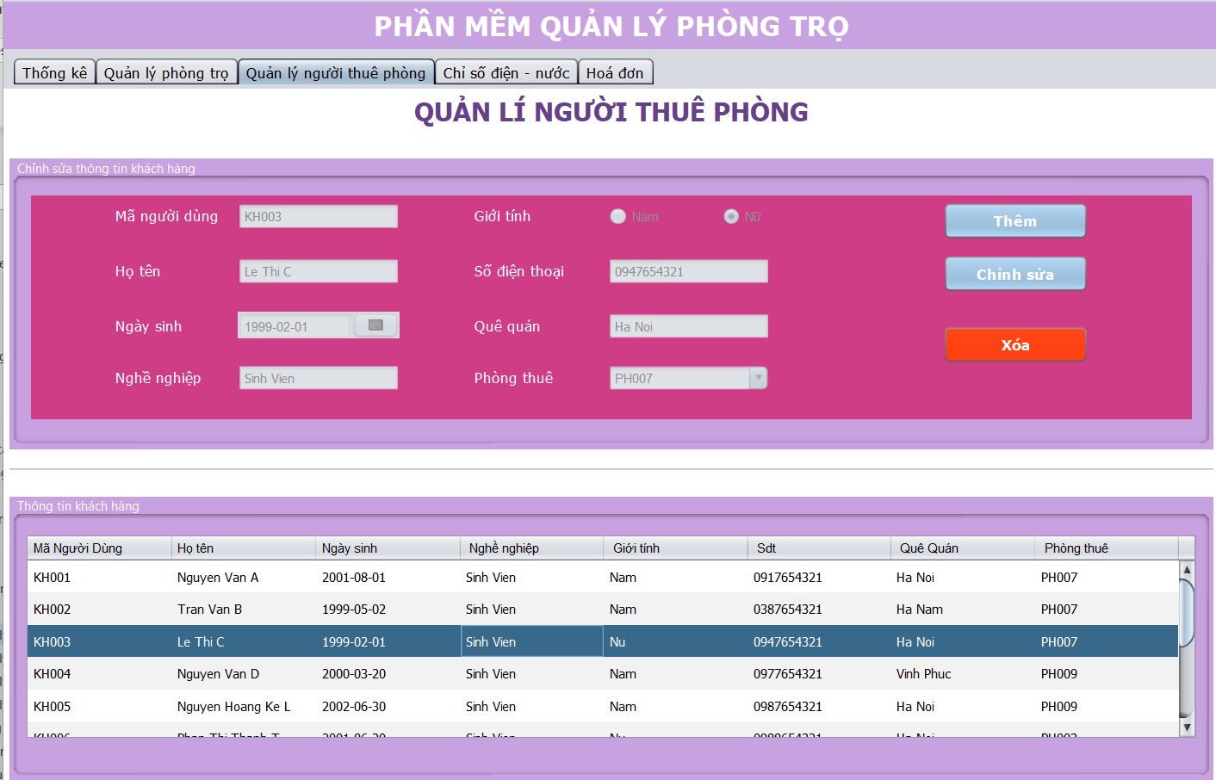
GIAO DIỆN QUẢN LÝ KHÁCH THUÊ

Slide 20
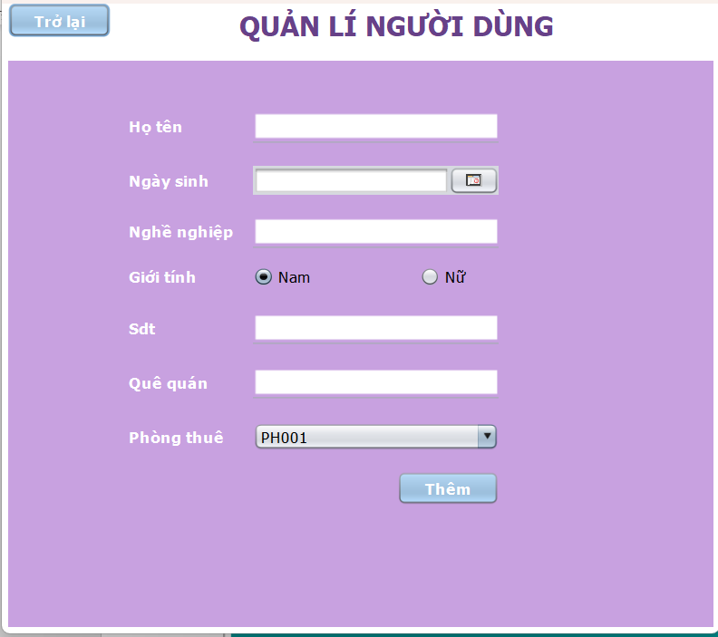
GIAO DIỆN QUẢN LÝ KHÁCH THUÊ

Slide 21
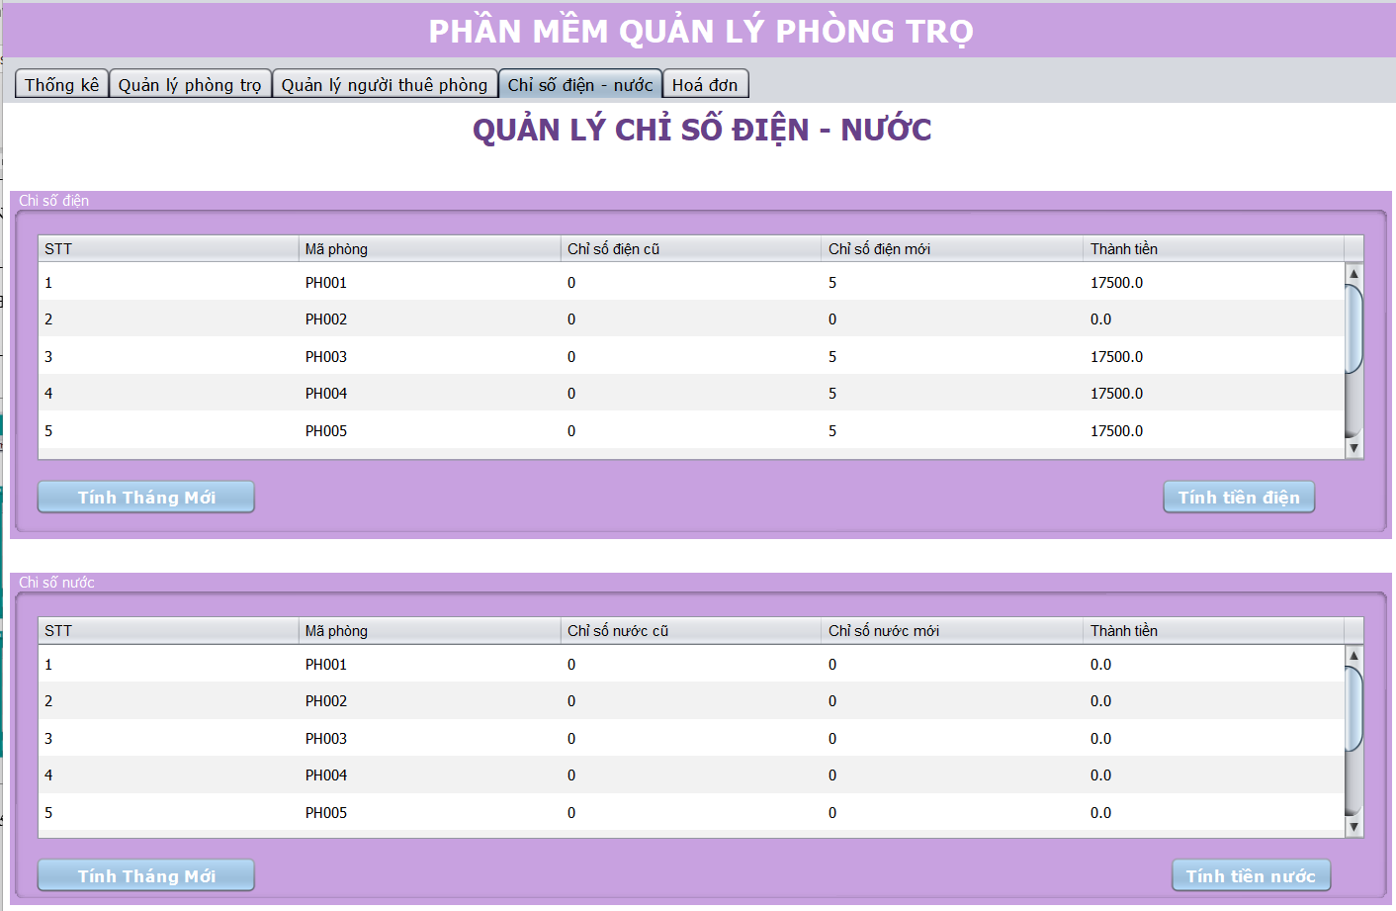
GIAO DIỆN QUẢN LÝ CHỈ SỐ ĐIỆN, NƯỚC

Slide 22
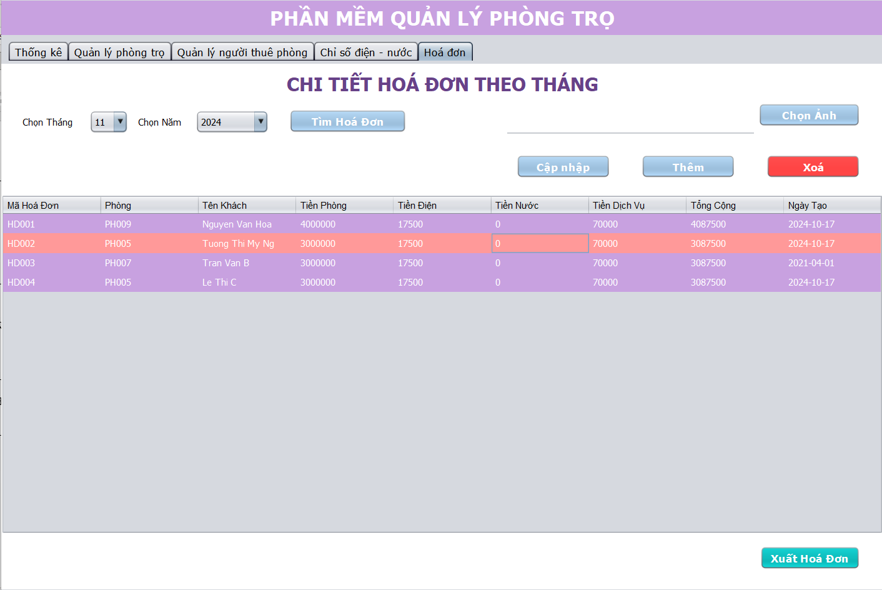
GIAO DIỆN QUẢN LÝ HÓA ĐƠN

Slide 23
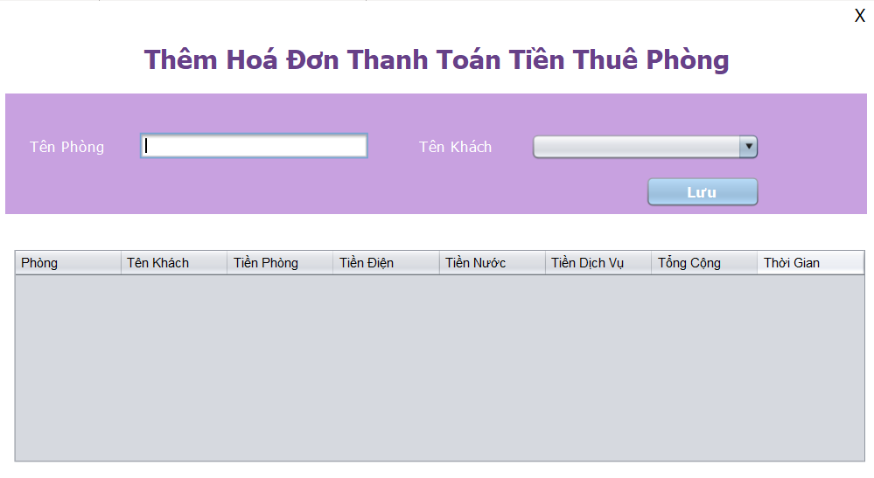
GIAO DIỆN QUẢN LÝ HÓA ĐƠN

Slide 24
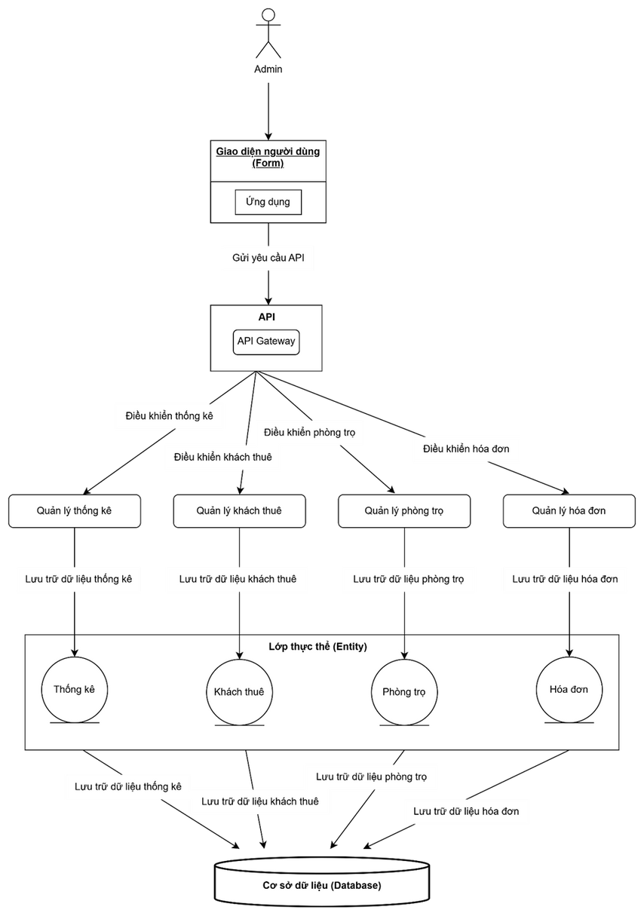
SƠ ĐỒ
KIẾN TRÚC
MỨC CAO

Slide 25
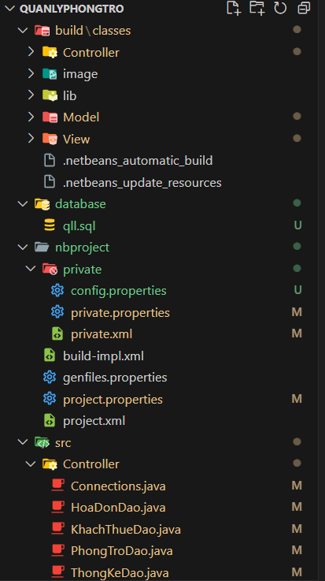
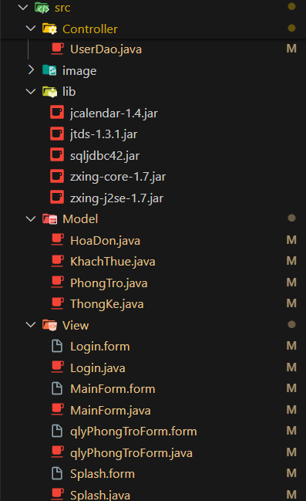
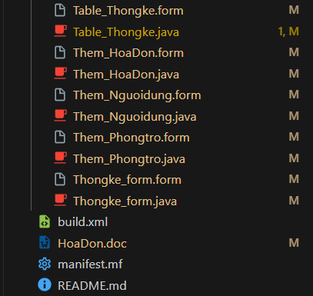
CẤU TRÚC MÃ NGUỒN

Slide 26
ĐỊNH HƯỚNG
THÊM CHỨC NĂNG:
QUẢN LÝ THIẾT BỊ TRONG PHÒNG TRỌ
QUẢN LÝ THU CHI CÁC LOẠI PHỤ PHÍ KHÁC NHƯ: TIỀN GỬI XE, …

Slide 27
KẾT LUẬN
Dự án quản lý nhà trọ được xây dựng nhằm cung cấp một hệ thống trực quan, hiệu quả cho người cho thuê trong đô thị hiện đại. Với các công nghệ như Java, Java Swing, MySQL, NetBeans, XAMPP và GitHub, hệ thống đảm bảo tính ổn định, bảo mật và trải nghiệm người dùng tốt nhờ giao diện thân thiện. MySQL quản lý dữ liệu an toàn, Java Swing tạo form trực quan, GitHub hỗ trợ quản lý mã nguồn. Hệ thống đã đạt mục tiêu đề ra và có tiềm năng mở rộng để trở thành giải pháp quản lý nhà trọ hoàn thiện trong tương lai.

Slide 28
LINK GITHUB
https://github.com/Ngolinh141/Phantich.git

Slide 29
THANK
YOU

